Slide 1
Aula dia 22/04
Primeiro ano
Colégio Dinâmico
Professora: Adriana Batista
Matemática 1.
Frente 212

Slide 2

ÂNGULOS NA CIRCUNFERÊNCIA

Slide 3
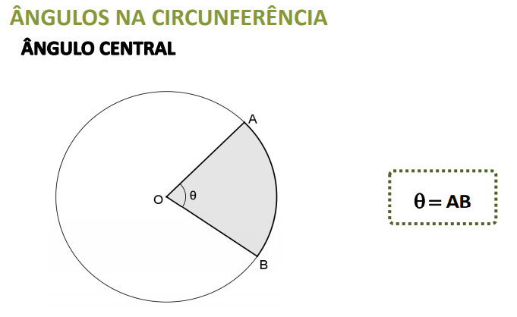

Slide 4
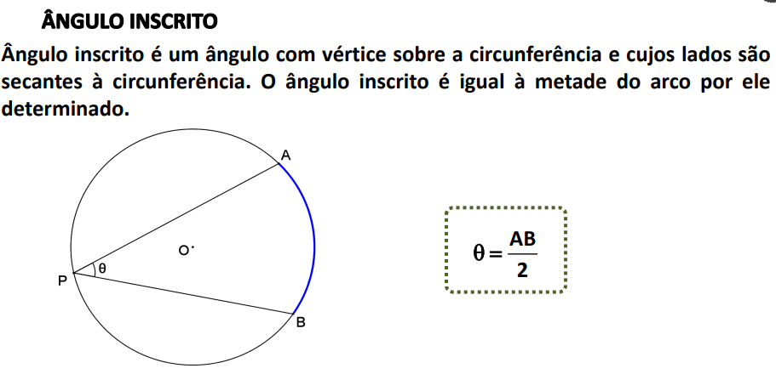

Slide 5
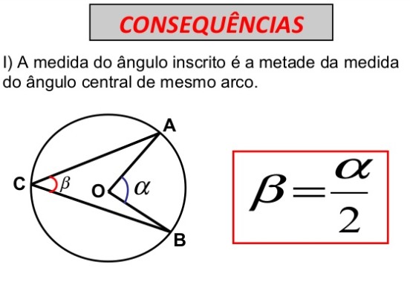

Slide 6
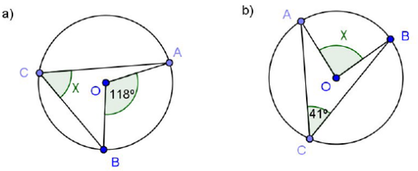
EXEMPLOS:

Slide 7
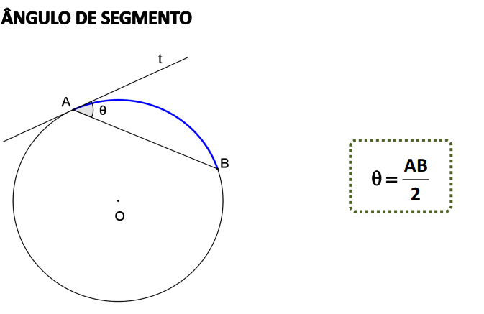

Slide 8
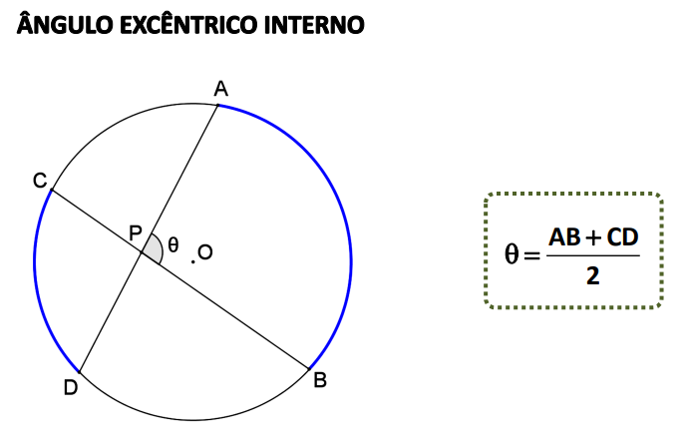

Slide 9
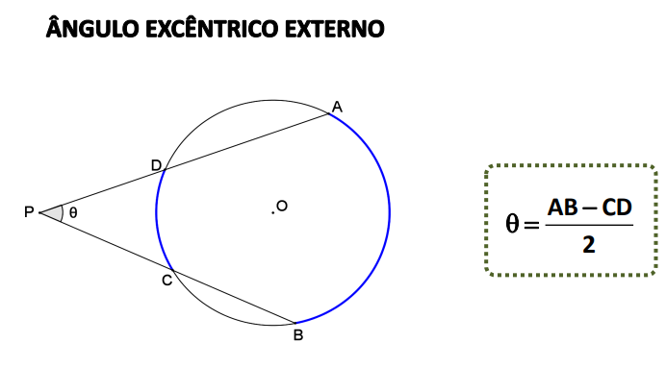

Slide 10
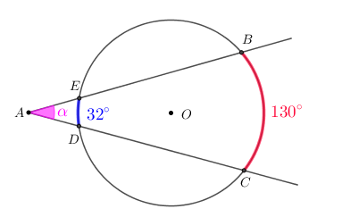
EXEMPLOS:

Slide 11
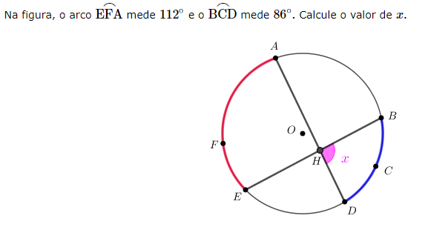
EXEMPLOS:

Slide 12

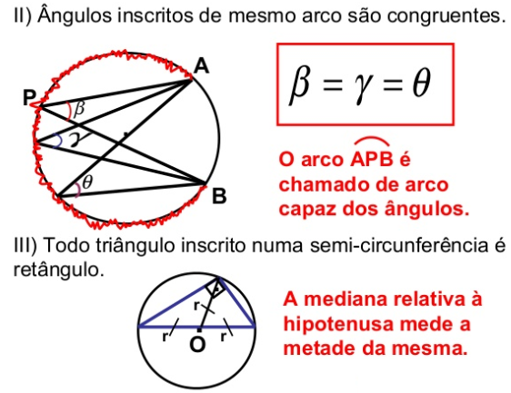

Slide 13
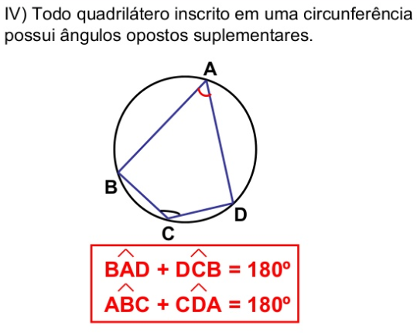

Slide 14
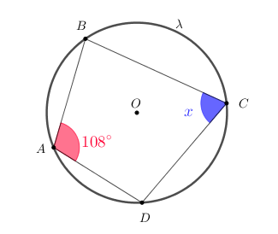
EXEMPLOS:

Slide 15
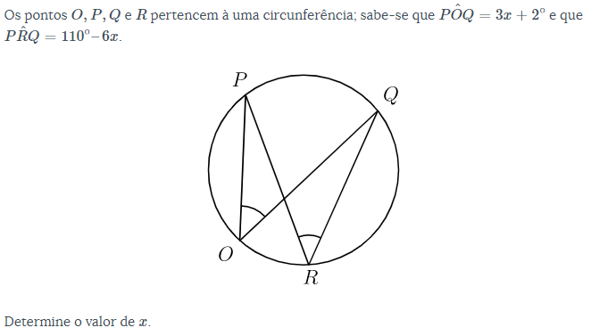
EXEMPLOS:

Slide 16
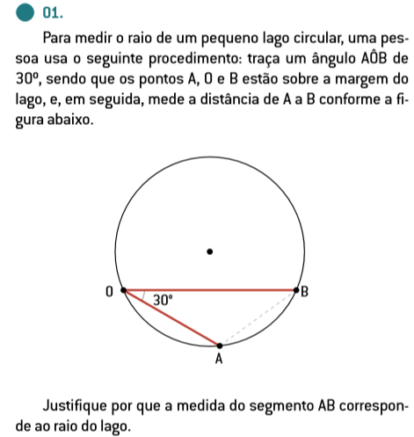
MÓDULO 15 - PÁG. 83

Slide 17
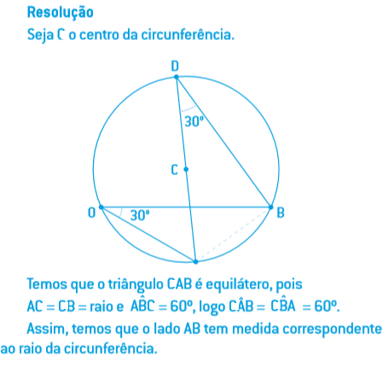
MÓDULO 15 - PÁG. 83

Slide 18
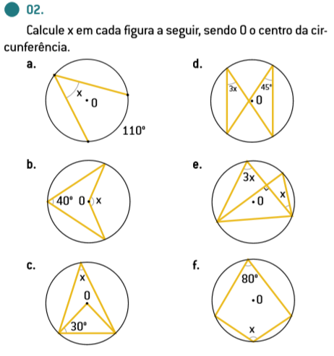
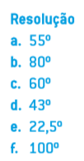
MÓDULO 15 - PÁG. 83

Slide 19
EXERCÍCIOS PROPOSTOS
Módulo 15 - Página 85 e 86
Exercícios:
  07 08

